Slide 1
2.4. Сътрудничество чрез дигитални технологии
Мултимедийна презентация

Slide 2
Съдържание
Анотация на темата и нови понятия
Облачни технологии за съвместна работа
Работа по общ документ в облачна среда с Google Docs
Работа по общ документ в облачна среда с Microsoft 365
Предимства от сътрудничество чрез облачни технологии

Slide 3
Анотация на темата и нови понятия
Понятие | Описание
Облачни технологии за съвместна работа | Интернет технологии, позволяващи съвместна работа по споделени документи в реално време.
Тук ще научите:
Какви са принципите на работа с облачни технологии и технологии за сътрудничество (на базово ниво) и какви са добрите практики
Как да използвате технологии за съвместна работа и сътрудничество (създаване на споделени документи, коментиране и редактиране на споделени документи в реално време).

Slide 4
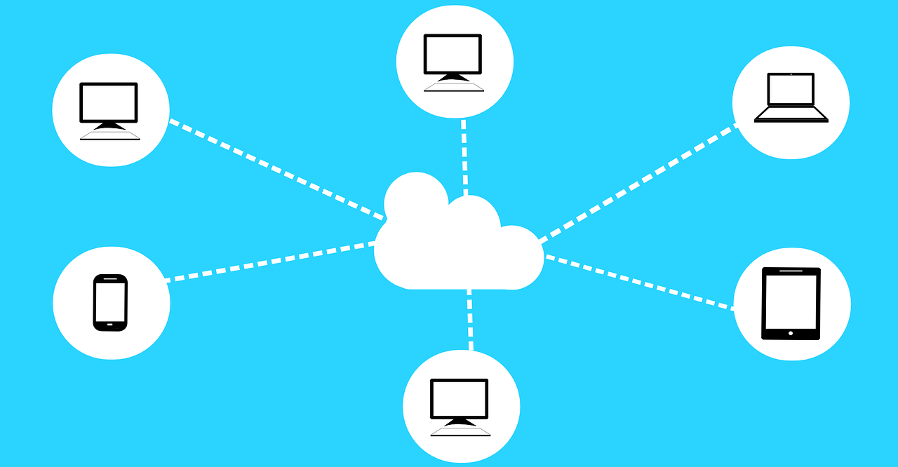
Облачни технологии за съвместна работа
Сътрудничеството в облак е вид корпоративно сътрудничество, което позволява на отделни потребители да работят заедно по документи и други видове данни, които се съхраняват онлайн. Например служителите в редица компании използват платформи за сътрудничество в облака, за да споделят, редактират и работят заедно по проекти. Сътрудничеството в облак позволява на двама или повече души да работят по даден проект едновременно.

Slide 5
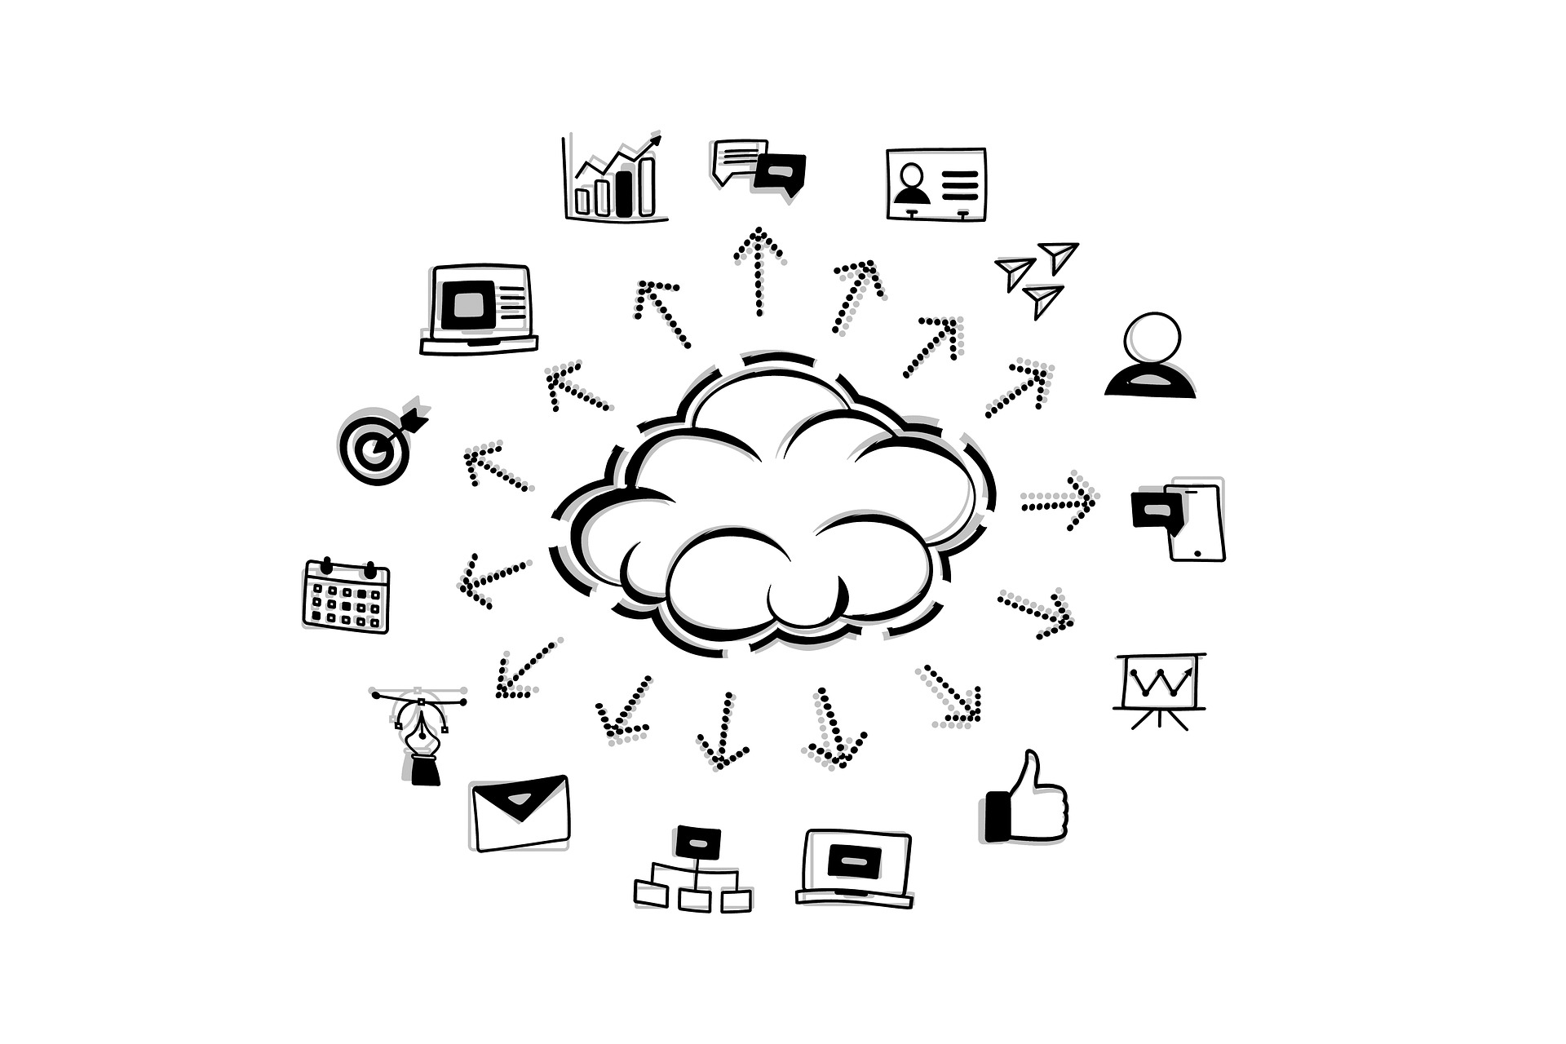
Облачни технологии за съвместна работа
Проектът за сътрудничество в облака започва, когато един потребител създаде файл или документ и даде достъп на други лица. Например създателят на проекта може да сподели връзка към файла, която позволява на другите да го разглеждат и редактират. Другите потребители могат да редактират и променят документа по всяко време, включително когато по него работят други членове на екипа. Промените се запазват и синхронизират, така че всички потребители да виждат една и съща версия на документа.

Slide 6
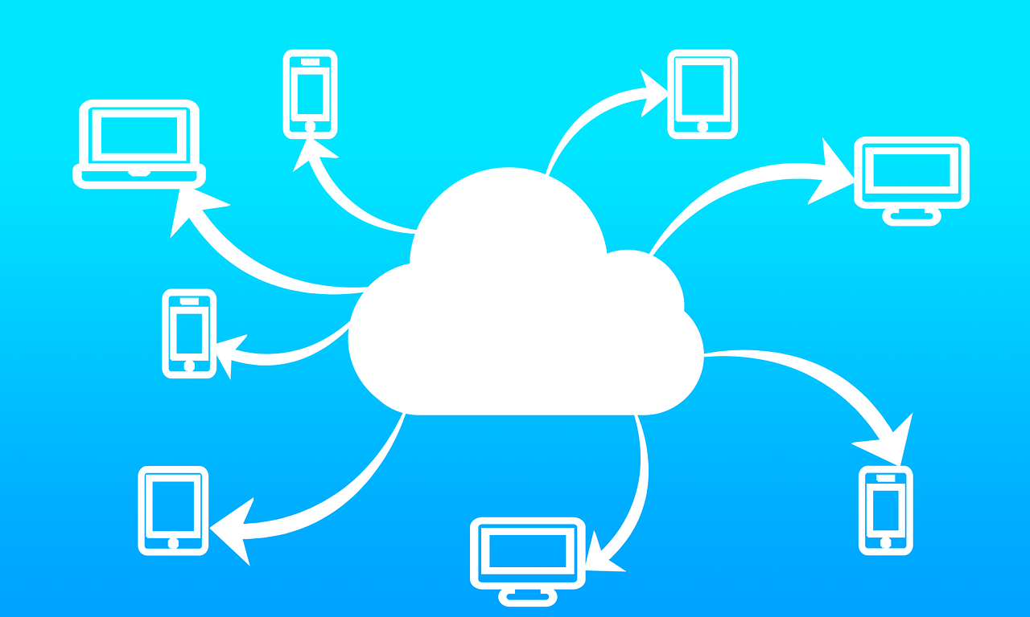
Облачни технологии за съвместна работа
Инструментите за съвместна работа в облака често предоставят възможност на участниците в проекта да виждат кой друг разглежда документа и да общуват с другите членове на екипа, докато работят, като използват коментари или функция за чат. Ако преценят, че е необходимо, потребителите могат да направят специфични настройки, които им позволяват да получават предупреждения по имейл, така че да знаят, когато даден файл е променен. Тези и други функции увеличават ефективността и производителността на работниците.

Slide 7

Работа по общ документ в облачна среда с Google Docs
В областта на компютърните технологии офис пакетът е колекция от софтуер за производителност, която обикновено съдържа поне текстообработваща програма, електронна таблица и програма за презентации. Съществуват много различни марки и видове офис пакети.
Google Docs е онлайн текстообработваща програма, включена като част от безплатния уеб базиран пакет Google Docs Editors, предлаган от Google, който включва също: Google Sheets, Google Slides, Google Drawings, Google Forms, Google Sites и Google Keep. Google Docs е достъпен чрез интернет браузър като уеб базирано приложение, а също така се предлага като мобилно приложение за Android и iOS и като настолно приложение за ChromeOS на Google.

Slide 8
Работа по общ документ в облачна среда с Google Docs
Google Docs позволява на потребителите да създават и редактират документи онлайн, като си сътрудничат с други потребители в реално време.
Редакциите се проследяват от потребителя, който ги прави, като историята на редакциите представя промените. Позицията на редактиращия в момента се подчертава със специфичен за него цвят и курсор, а система за разрешения регулира какво могат да правят потребителите.
В новите актуализации на програмата са въведени функции, предлагащи резултати от търсене въз основа на съдържанието на документа, както и възможности за възлагане на задачи на други потребители.
Google Docs поддържа отваряне и запазване на документи в голям набор от формати: стандартния формат OpenDocument, Rich text формат, обикновен Unicode текст, Microsoft Word и др. Има възможност и за експортиране във форматите PDF и EPUB.

Slide 9
Работа по общ документ в облачна среда с Google Docs
За да създадете профил в Google, не е задължително да имате имейл адрес в Google (@gmail.com), но ако имате такъв, то вече имате и регистрация и за други услуги, предлагани от компанията, като Google Docs.
За лична употреба Google Docs е безплатна при базови условия на хранилището за файлове с размер 15 GB. Ако се нуждаете от повече място, може да закупите на база годишен абонамент.

Slide 10
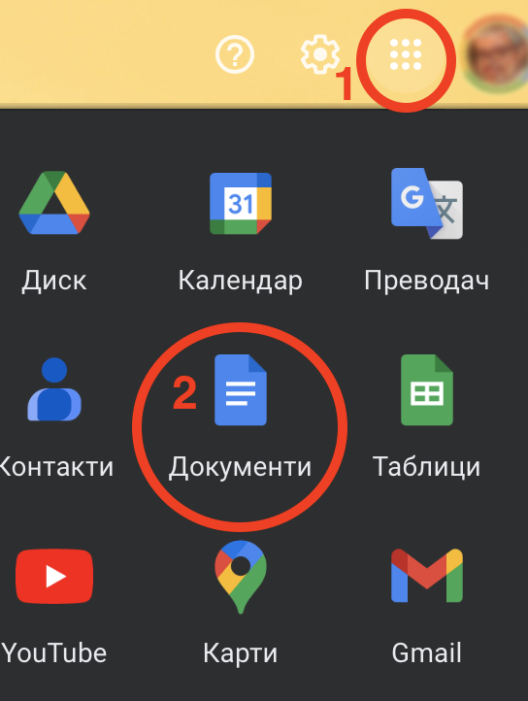
    Създаване на документ в Google Docs
Може да стартирате работа в Google Docs на следния адрес: https://docs.google.com.
Възможен е и достъп през Gmail пощата ви – чрез бутона с девет точки в горния десен ъгъл и избор на икона за Документи.

Slide 11
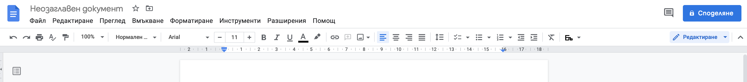
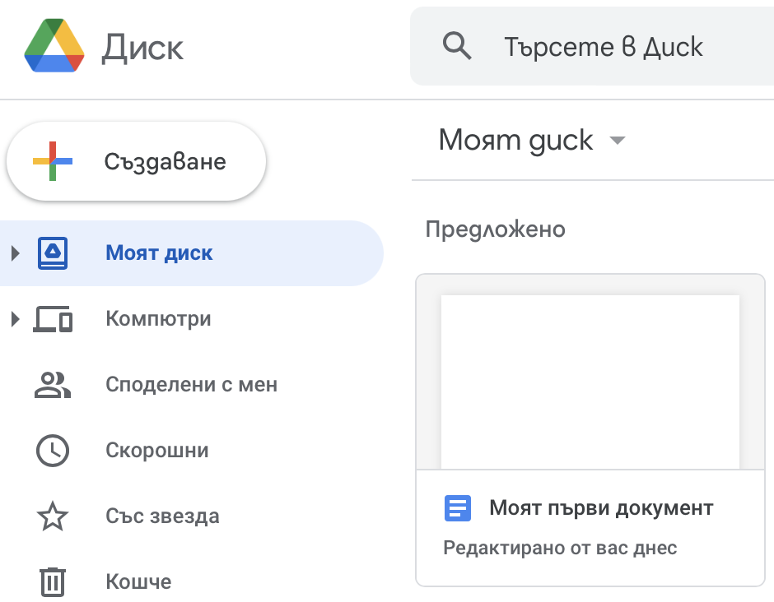
Създаване на документ в Google Docs
Преди всичко е добре да озаглавите документа, по който ще работите. Щракнете в полето най-горе вляво Неозаглавен документ, въведете името Моят първи документ и потвърдете с клавиш Enter от клавиатурата или просто щракнете встрани от полето.
Документът автоматично се запазва в актуална версия във вашия Google Диск.

Slide 12
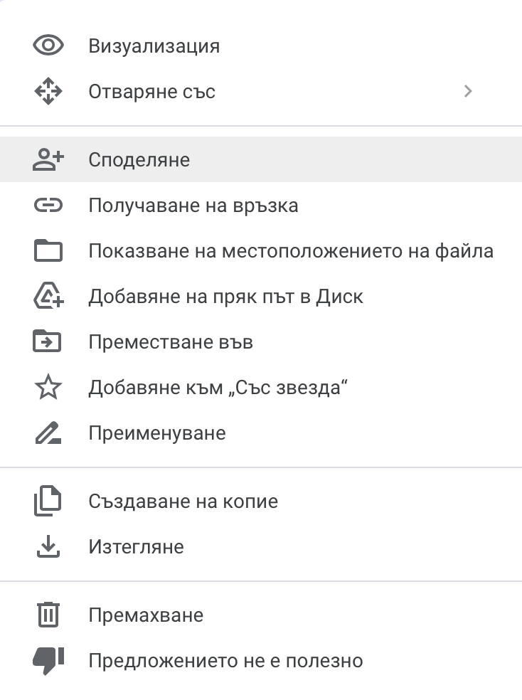
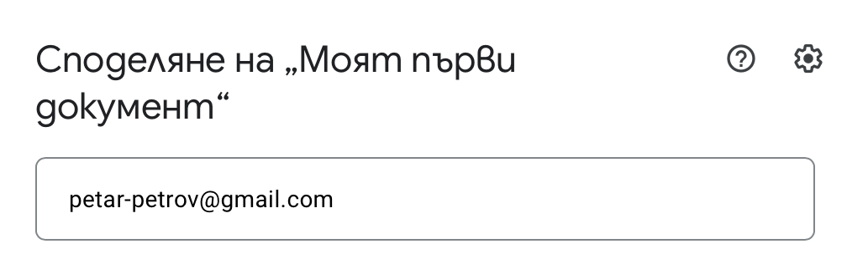
Споделяне на документ в Google Docs
За да споделите документа с други потребители, има две по-бързи възможности: от самия документ с бутона Споделяне в горния десен ъгъл или от Google Диск като щракнете с десен бутон върху файла и изберете Споделяне.
И в двата случая ще се появи прозорец, в който може да въведете имейл адреса в Gmail на потребителя, с който искате са споделите документа.

Slide 13
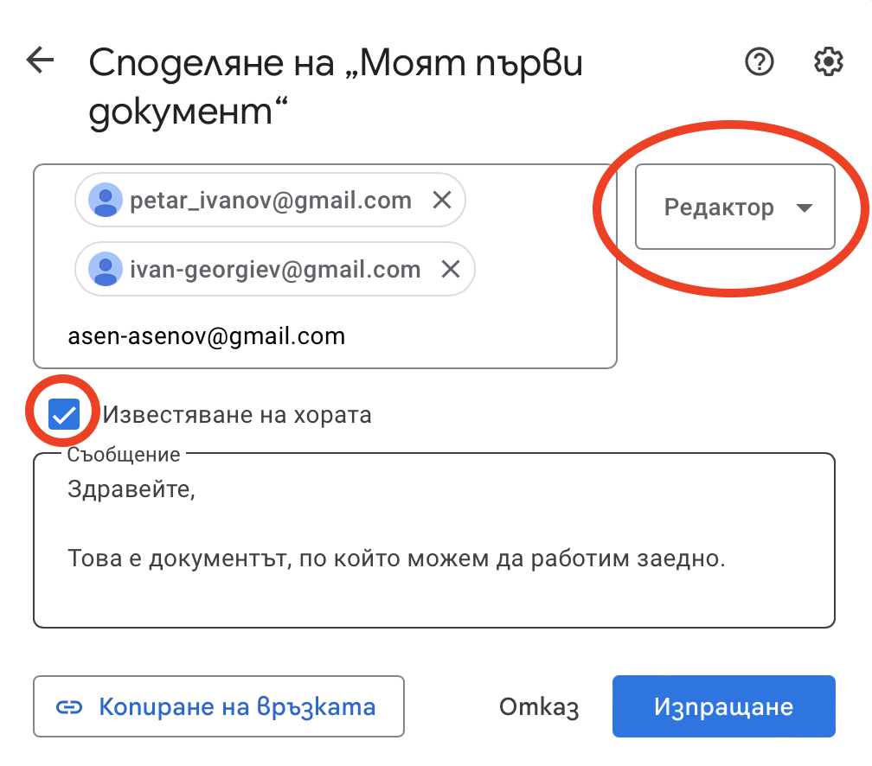
Споделяне на документ в Google Docs
Обърнете внимание, че за да имате възможност да работите съвместно по документа, следва да въведете Gmail на потребителя, а не каква да е друга електронна поща.
Ако желаете да споделите документа с повече от един потребители, избройте имейл адресите им, като ги отделите със запетаи. Важно е вдясно да е избрана опцията Редактор. В противен случай няма да може да работите съвместно по документа.
Също така добре би било да известите другите потребители, че споделяте документ с тях, като изберете отметката Известяване и напишете кратко уведомително съобщение в полето за писане.

Slide 14
Редакция на общ документ в Google Docs
Веднъж вече споделен, документът е наличен за съвместна работа.
Всеки от потребителите, с които е споделен, може да го редактира по всяко време и всяка редакция ще бъде запазена своевременно.
В горната част на документа, в средата, ще откриете текст, с отбелязано време на последна редакция.

Slide 15
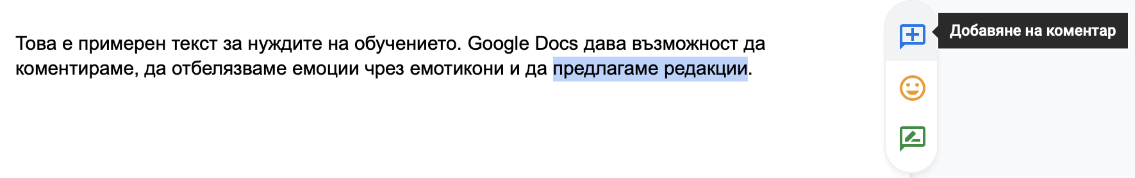
Коментиране на общ документ в Google Docs
Интересна допълнителна възможност е освен да се редактира, също и да се поставят коментари от отделните потребители в споделения документ. Така може лесно да се отбележат проблемни места в документа, които впоследствие да бъдат редактирани.
Google Docs дава възможност да коментираме, да отбелязваме емоции чрез емотикони и да предлагаме редакции. Тези действия могат да се приложат върху различни части от текст – един цял ред, няколко думи, отделна дума.
Маркирайте частта от текста, която бихте желали да коментирате и от новопоявилите се икони вдясно избере най-горната за писане на коментар.

Slide 16
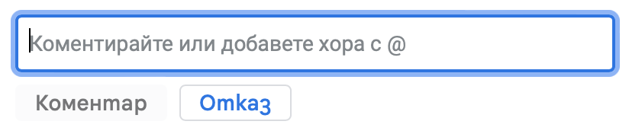
Коментиране на общ документ в Google Docs
В новопоявилото се поле напишете коментар. Може чрез символа @ да добавите и конкретен потребител, към който коментарът е насочен.
Всеки коментар, подобно на редакциите, автоматично се запазва. За да изтриете даден коментар, щракнете върху трите точки в десния му край и изберете Изтриване или Редактиране, за да го промените.

Slide 17

Работа по общ документ в облачна среда с Microsoft 365
Microsoft 365 е продуктова фамилия от софтуер за продуктивност, сътрудничество и облачни услуги, собственост на Microsoft.
Тя включва онлайн услуги като Outlook.com, OneDrive, Microsoft Teams, програми, продавани преди под името Microsoft Office (включително приложения като Word, Excel, PowerPoint и Outlook за различни операционни системи, мобилни устройства и в интернет), корпоративни продукти и услуги.
Той обхваща и абонаментни планове, включващи тези продукти, включително такива, които включват абонаментни лицензи за настолен и мобилен софтуер, както и интернет услуги за електронна поща.

Slide 18
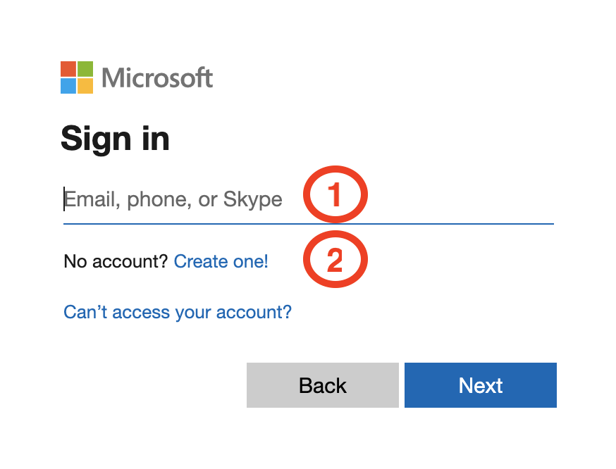

Вход в облачната среда Microsoft 365
За да използвате Microsoft 365, трябва да се регистрирате на следния адрес: https://www.office.com/ или да въведете данните на вашия Microsoft профил чрез бутона Sign in.
Ако вече сте се регистрирали и ползвате Skype, то това са същите данни и може да ги въведете тук (1), а ако все още нямате профил в Microsoft, може тук да си създадете (2) чрез като щракнете на Create One!

Slide 19
Microsoft 365
Има възможност да изберете опцията Stay signed in, така че да не се налага всеки път да влизате отново в Microsoft профила. Ако работите на лично устройство, изберете тази опция, чрез бутона Yes. В случай, че работите на обществен компютър или компютър на приятел, изберете No.
На следващата стъпка свалите приложението Microsoft 365 и на вашия умен телефон. Изберете Get it now, за да задействате тази възможност веднага, или No thanks, за да откажете (винаги може да го направите на по-късен етап директно през вашия умен телефон).
За лична употреба Microsoft 365 е безплатен при базови условия на хранилището за файлове с размер 5 GB. Ако се нуждаете от повече място, може да се абонирате за някои от платените планове на Microsoft 365.

Slide 20
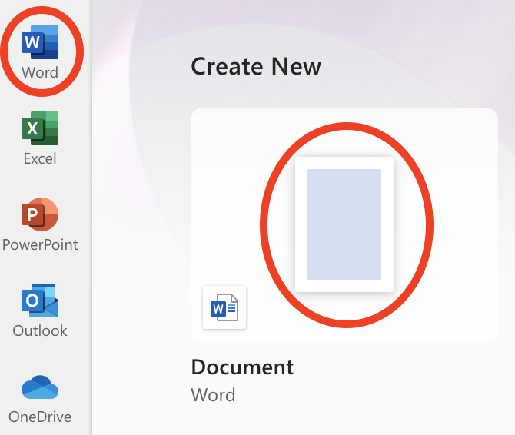
Създаване на документ в Microsoft 365
За да създадете нов текстов документ в платформата Microsoft 365, изберете от панела вляво иконата на Word и след това New blank document или директно щракнете върху иконата с празен лист под надписа Create New.

Slide 21

Създаване на документ в Microsoft 365
Веднъж създаден, документът автоматично се запазва във вашето лично файлово пространство в платформата, сходно на Google Диск, което тук се нарича OneDrive.
Щракнете най-горе вдясно, върху надписа Document – Saved to OneDrive, за да промените името на файла.

Slide 22
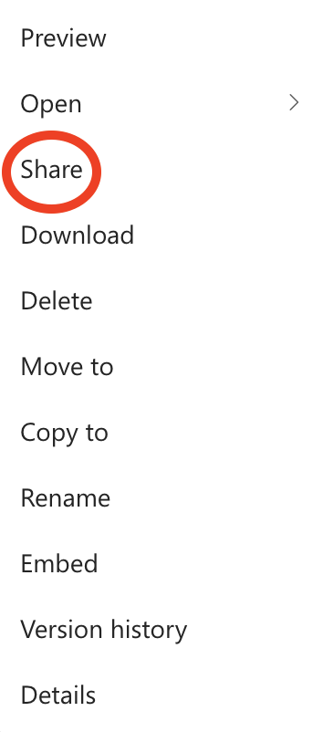
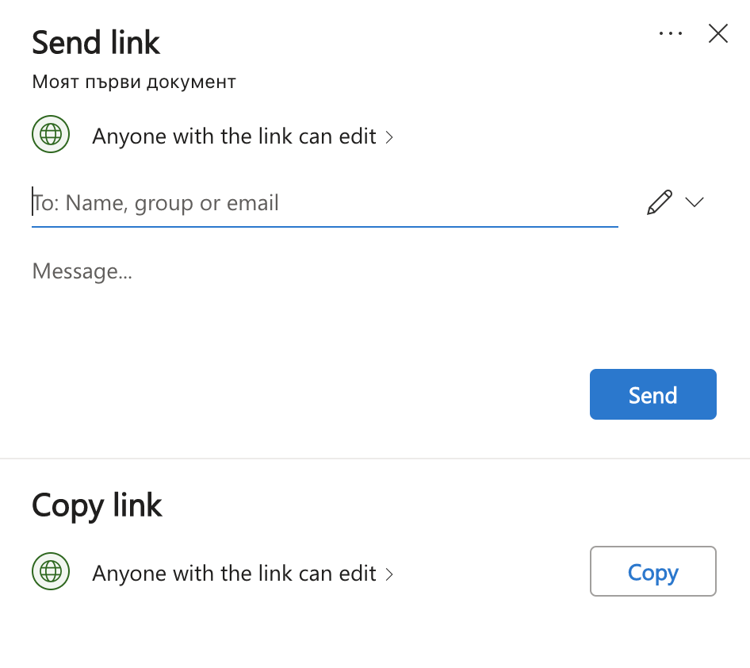
Споделяне на документ в Microsoft 365
За да споделите документа с други потребители, има две по-бързи възможности: от самия документ с бутона Share в горния десен ъгъл или от OneDrive като щракнете с десен бутон върху файла и изберете Share.
И в двата случая ще се появи прозорец, в който може да въведете имейл адреса на потребителя, с който искате са споделите документа.
Подобно на Google Docs, ако желаете да споделите документа с повече от един потребители, избройте имейл адресите им, като ги отделите със запетаи. Също така може да напишете кратко уведомително съобщение в полето за писане Message… . Изпратете чрез бутона Send.

Slide 23
Редакция на общ документ в Microsoft 365
Веднъж вече споделен, документът е наличен за съвместна работа.
Всеки от потребителите, с които е споделен, може да го редактира по всяко време и всяка редакция ще бъде запазена своевременно.

Slide 24
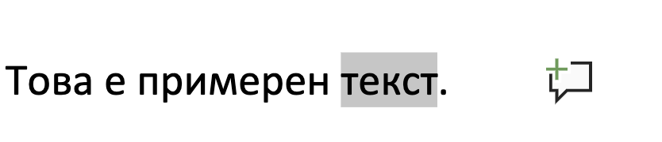
Коментиране на общ документ в Microsoft 365
Подобно на Google Docs, и тук освен да се редактира, също може и да се поставят коментари от отделните потребители в споделения документ. Може да се коментират различни части от текста – един цял ред, няколко думи, отделна дума. Маркирайте частта от текста, която бихте желали да коментирате и щракнете върху новопоявилата се икона вдясно за писане на коментар.
Всеки коментар, подобно на редакциите, автоматично се запазва. За да изтриете даден коментар, щракнете върху трите точки в десния му край и изберете Delete thread или Edit comment, за да го промените.

Slide 25

Предимства от сътрудничество чрез облачни технологии
Инструментите за съвместна работа в облак могат да имат положителен ефект върху груповата комуникация и работата в екип. Ползите от сътрудничеството в облака включват следното:
Ефективност. Сътрудничеството в облак позволява асинхронна комуникация и редактиране. Потребителите не трябва да чакат колега от екипа да приключи работата си по даден документ, а могат да правят приноси по всяко време. Работата се върши по-бързо, защото потребителите имат достъп до документите, когато са готови да допринесат.
Гъвкавост. Облакът позволява на членовете на екипа да работят отвсякъде и в различни часови зони. Всичко, от което се нуждаят, е интернет връзка и достъп до подходящите документи.
Сътрудничество в реално време. Членовете на екипа си сътрудничат в реално време. Веднага след като бъде направена промяна в документ, останалите членове на екипа виждат промяната. Те знаят кога е направена промяната и кой я е направил.

Slide 26
Предимства от сътрудничество чрез облачни технологии
Контрол на достъпа. Изчислителните облаци и инструментите за сътрудничество в облака помагат на ръководителите на проекти и членовете на екипите да контролират нивата на разрешения, както и достъпа до информация и това кой може да прави промени. Това оптимизира процесите, като ограничава обема на информацията, която всеки член на екипа вижда. Освен това осигурява неприкосновеност на личния живот и сигурност на данните, тъй като само удостоверените потребители имат достъп до конкретни документи.
Всеобхватност. Инструментите за сътрудничество позволяват на много членове на екипа да допринасят за даден проект, ако е необходимо широко участие.
Контрол на версиите. Членовете на екипа могат да видят историята на даден документ, за да оптимизират работния процес и да се върнат назад, ако е необходимо.

